Slide 1
Холодная война
Понятие, датировка, ключевые события

Slide 2



Определение понятия «Холодная война»

Slide 3
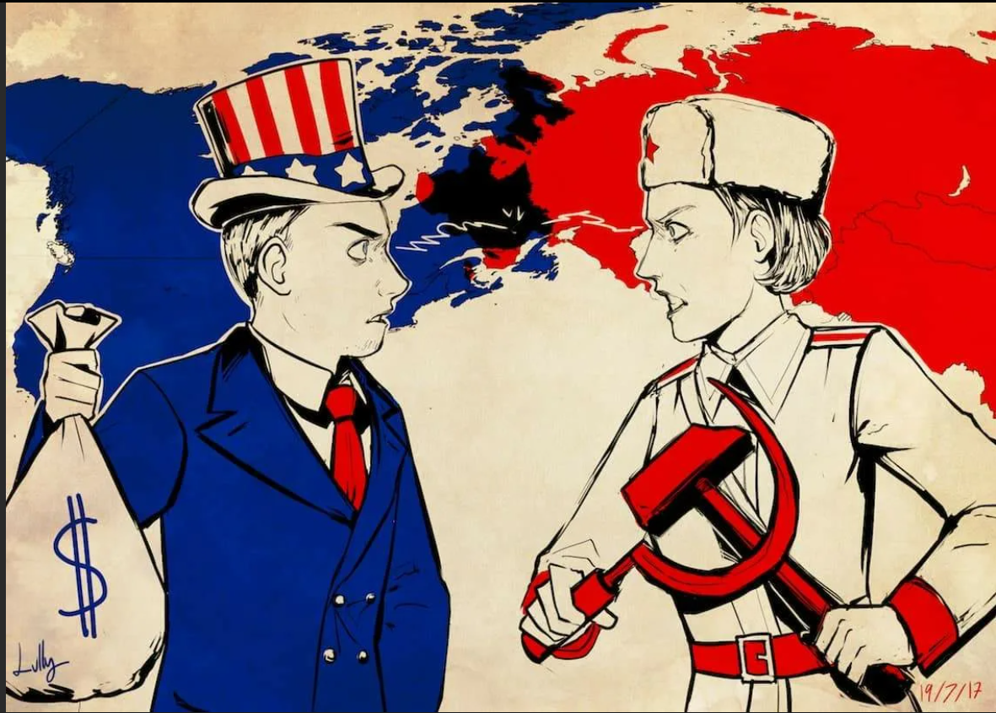
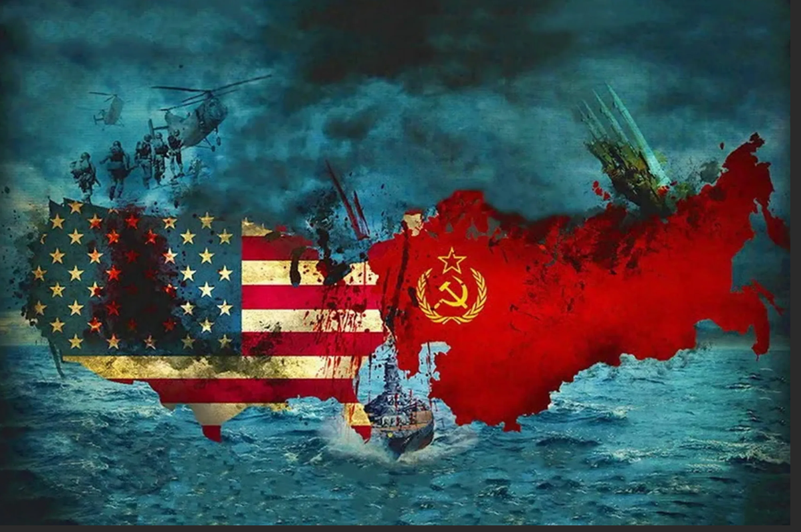
Холодная война - это период глобального геополитического противостояния между СССР и его союзниками, с одной стороны, и США и их союзниками - с другой, длившееся с середины 1940-х до начала 1990-х годов.
Хотя прямого военного столкновения между двумя главными противниками не произошло, они вели активную борьбу за влияние в мире, используя дипломатические, экономические и косвенные военные средства. В результате этой борьбы возникли многие глобальные конфликты, такие как Корейская война, Вьетнамская война и Афганистан.

Slide 4
Основные признаки и причины Холодной войны
Признаки:
Отсутствие прямого военного столкновения между двумя сверхдержавами.
Использование экономических, политических, дипломатических и идеологических инструментов для достижения своих целей.
Расширение сфер влияния обеих сторон.
Создание военных блоков и гонка вооружений.
Причины:
Различия в идеологии и политических системах двух сверхдержав.
Противостояние интересов СССР и США в послевоенном мире.
Стремление СССР к мировому господству.

Slide 5
Некоторые важные датировки Холодной войны
1947
1950
Трумэновская доктрина
США предоставляют помощь Греции и Турции, чтобы предотвратить их переход к коммунизму
Корейская война
США и их союзники вступают в войну против Северной Кореи, поддерживаемой Китаем и СССР
1948
1953
Берлинский кризис
СССР блокирует доступ в Западный Берлин. США и их союзники организуют воздушный мост для снабжения Западного Берлина
Смерть Сталина
Смерть Сталина приводит к периоду нестабильности в СССР
1949
1955
Создание НАТО
США и их союзники создают военный блок для сдерживания СССР
Создание Варшавского договора
СССР и его союзники создают военный блок в ответ на НАТО

Slide 6
1961
1979
Берлинская стена
СССР строит стену, разделяющую Западный и Восточный Берлин
Ввод советских войск в Афганистан
СССР вводит войска в Афганистан для поддержки просоветского правительства
1962
1985
Карибский кризис
СССР размещает ядерные ракеты на Кубе, что приводит к острому кризису, который едва не приводит к ядерной войне
Приход Горбачёва к власти в СССР
Горбачёв начинает политику перестройки и гласности, что приводит к ослаблению советской системы
1969
1989
Вьетнамская война
США вступают в войну против Северного Вьетнама, поддерживаемого СССР
Берлинская стена падает, что символизирует конец коммунистического режима в Восточной Европе
Падение Берлинской стены
1972
1991
Договоры об ограничении стратегических вооружений (ОСВ-1)
США и СССР заключают договоры об ограничении ядерных вооружений
Распад Советского Союза
СССР распадается на независимые государства, что фактически означает конец холодной войны

Slide 7
Основные участники
США
США были мировой сверхдержавой после Второй мировой войны. Они имели мощную экономику, мощную армию и были лидерами в области технологий. США стремились распространить свою капиталистическую систему и демократию по всему миру.
СССР
СССР был второй мировой сверхдержавой после Второй мировой войны. Он имел огромную территорию, многочисленную армию и был лидером в области науки и технологий. СССР стремился распространить свою коммунистическую систему и идеологию по всему миру.

Slide 8
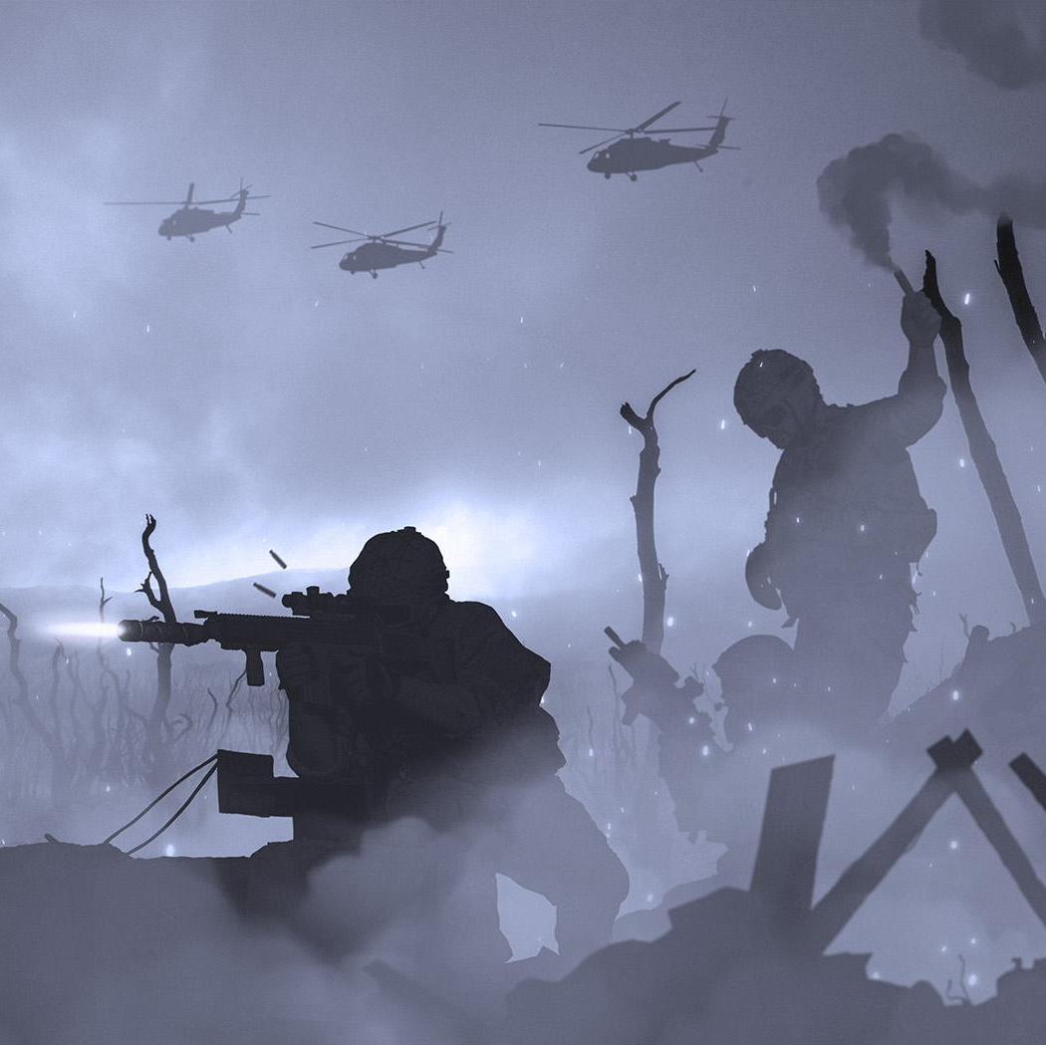
Ключевые события

Slide 9
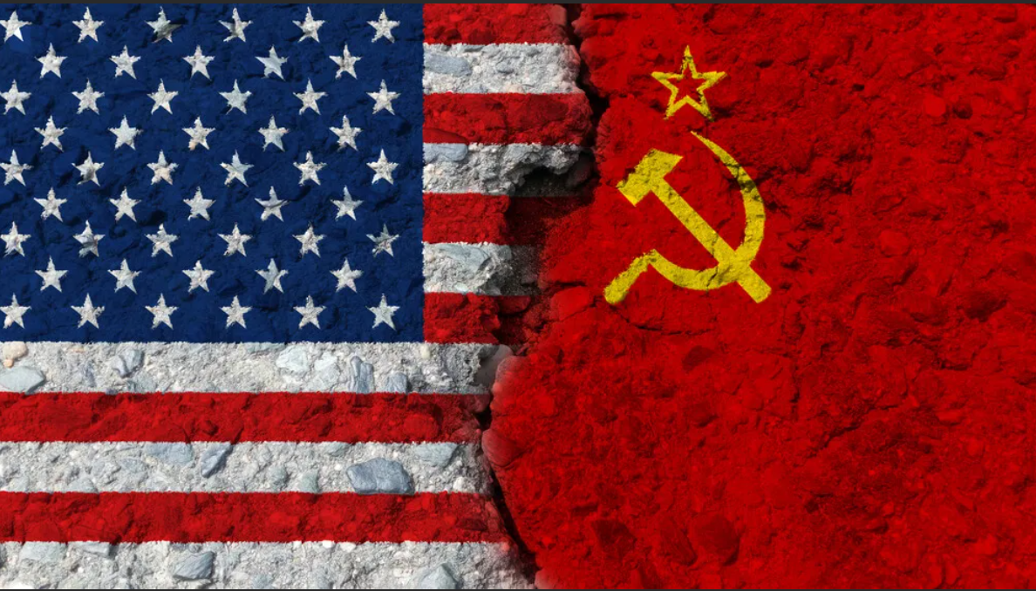
Ожесточенная борьба за влияние в мире
После Второй мировой войны мир разделился на два лагеря: западный, возглавляемый США, и восточный, возглавляемый СССР. Оба лагеря стремились распространить свое влияние на другие страны, используя различные методы, такие как дипломатия, пропаганда и вооруженное вмешательство.
США активно поддерживали создание НАТО и других военных блоков, а также оказывали финансовую помощь странам-союзникам. СССР, в свою очередь, поддерживал создание Варшавского договора и других коммунистических организаций, а также направлял в другие страны своих военных советников и специалистов.

Slide 10
Капитализм & Коммунизм
Капиталистические страны
Коммунистические страны

Slide 11
Гонка вооружений
Обе стороны наращивали свои военные потенциалы, пытаясь получить военное превосходство над соперником.
США активно развивали свою ядерную программу, а также наращивали численность сухопутных войск и военно-морского флота. СССР, в свою очередь, также активно развивал свою ядерную программу, а также создавал мощную армию и военно-морской флот.
Гонка вооружений требовала огромных финансовых затрат, которые могли бы быть направлены на развитие экономики и социальной сферы. Кроме того, она создавала атмосферу напряженности и страха в обществе, что негативно сказывалось на психологическом состоянии людей.
Гонка вооружений поставила мир на грань ядерной войны. Обе стороны обладали огромным количеством ядерного оружия, которое могло бы уничтожить мир в считанные минуты. Это создавало реальную угрозу ядерной войны, которая могла бы привести к гибели миллионов людей.

Slide 12
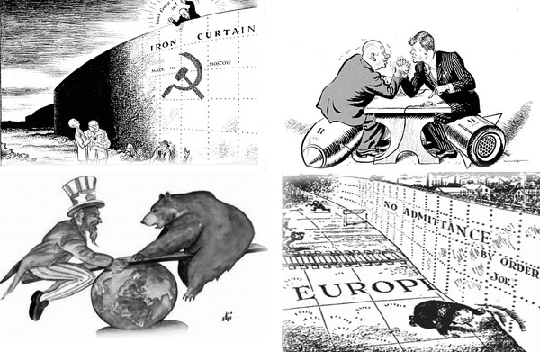
Железный занавес
После Второй мировой войны Европа была разделена на два враждебных блока, социалистический и капиталистический.
Границу между этими блоками называли "железным занавесом", который символизировал разделение Европы на два мира. Железный занавес был не только физической границей, но и символом идеологического противостояния между двумя сверхдержавами.
Железный занавес оказал огромное влияние на жизнь людей в Европе. Он разделил семьи и друзей, ограничил свободу передвижения и информации. Железный занавес стал символом холодной войны и напоминанием о том, что даже в мирное время мир может быть разделен на два враждебных лагеря.

Slide 13
Кубинский кризис
В 1962 году СССР разместил на Кубе ядерные ракеты, что привело к самому опасному моменту в истории холодной войны.
США и СССР вступили в опасную конфронтацию, которая могла привести к ядерной войне.
Кубинский кризис стал результатом стремления СССР расширить свое влияние в Латинской Америке и противостоять американскому господству в этом регионе. США, в свою очередь, восприняли размещение советских ракет на Кубе как угрозу своей безопасности и предприняли ряд ответных мер, включая блокаду Кубы.
Кризис продолжался 13 дней и завершился соглашением между СССР и США о выводе советских ракет с Кубы в обмен на вывод американских ракет из Турции.
Кубинский кризис стал поворотным моментом в холодной войне. Он показал, что даже небольшое столкновение между двумя сверхдержавами может привести к ядерной войне.

Slide 14
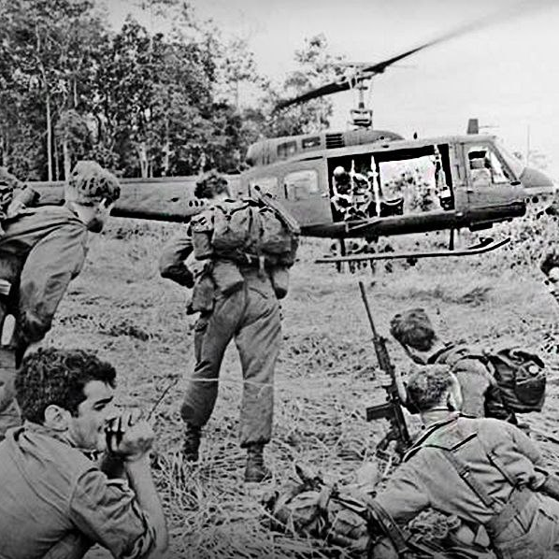
Война во Вьетнаме
Война во Вьетнаме была продолжительным и кровопролитным конфликтом между Северным Вьетнамом, поддерживаемым СССР и Китаем, и Южным Вьетнамом, поддерживаемым США.
Война во Вьетнаме стала символом противостояния между двумя сверхдержавами и оказала большое влияние на мировую политику.
Война во Вьетнаме была асимметричной войной, в которой одна сторона, Северный Вьетнам, обладала значительным преимуществом в живой силе и военной технике. Это привело к большим потерям среди американских войск и вызвало широкое недовольство в США.
Война во Вьетнаме также стала причиной раскола в американском обществе. Многие люди считали, что война была несправедливой и что США должны были уйти из Вьетнама. Это привело к росту антивоенных протестов и конгрессу США проголосовал против дальнейшего увеличения финансирования войны.
Война во Вьетнаме закончилась победой Северного Вьетнама в 1975 году. Она стала поворотным моментом в холодной войне и показала, что даже самая мощная страна не может победить в войне, которая не имеет народной поддержки.

Slide 15
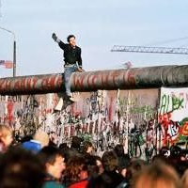
Падение Берлинской стены
В 1989 году Берлинская стена была разрушена.
Падение Берлинской стены ознаменовало конец холодной войны и начало новой эпохи в мировой истории.
Падение Берлинской стены было результатом ряда факторов, в том числе:
Реформы, проводимые в СССР Михаилом Горбачёвым, которые привели к ослаблению коммунистического режима.
Рост движения за демократию в Восточной Европе.
Экономические трудности, с которыми столкнулись социалистические страны.
Падение Берлинской стены стало поворотным моментом в мировой истории. Оно ознаменовало конец холодной войны, которая продолжалась 45 лет.
Падение Берлинской стены также привело к объединению Германии в 1990 году.

Slide 16
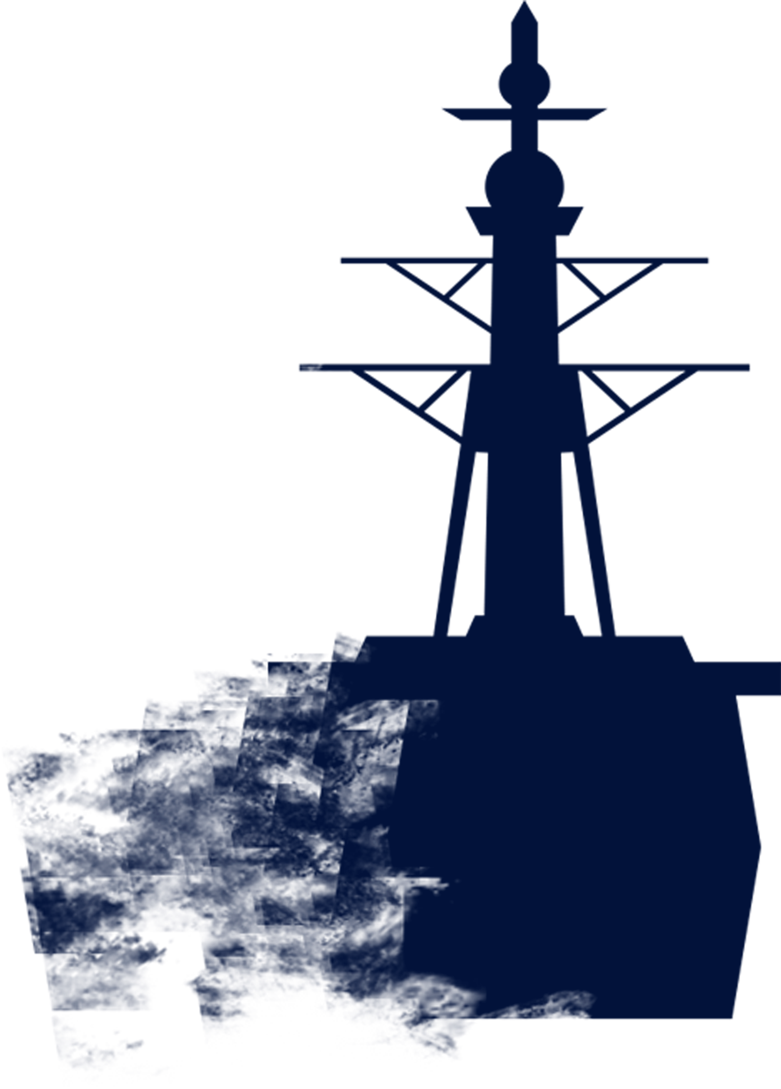
Последствия и итоги «Холодной войны»

Slide 17
Холодная война, период напряженных отношений между Соединенными Штатами и Советским Союзом, оказала глобальное влияние на политику, экономику и общество.
Разделение мира
Холодная война способствовала разделению мира на две идеологически противоположные лагеря. Западные страны, поддерживаемые США, входили в сферу западного капитализма, тогда как восточные европейские страны и большая часть Азии присоединились к сфере коммунизма под руководством Советского Союза.
Прокатная война и вооруженные конфликты
Холодная война стала стимулом для различных прокатных войн и вооруженных конфликтов по всему миру. Обе стороны поддерживали своих союзников и вмешивались во внутренние конфликты других стран в попытке расширить свою сферу влияния.
Конец СССР
В конечном итоге, холодная война завершилась победой США и свержением Советского Союза. В 1991 году СССР распался, что привело к концу идеологической, политической и военной конфронтации между двумя главными супердержавами.
Глобализация
После холодной войны начался процесс глобализации, когда множество стран обратилось к рыночной экономике и поискам новых форм сотрудничества, вследствие разрыва жест
Биполярный мир
Холодная война привела к формированию биполярного мира, где СССР и США стали двумя доминирующими сверхдержавами, каждая со своей сферой влияния и союзниками.
Гонка вооружений
Вероятность прямого столкновения между двумя странами привела к гонке вооружений и развитию мощных ядерных арсеналов. Обе стороны проявляли активные усилия в создании новых оружий и технологий, чтобы поддерживать стратегическую паритетную ситуацию.
Космическая гонка
Холодная война стимулировала конкуренцию в космической области между СССР и США. Это привело к знаменитым успехам, таким как запуск первого искусственного спутника Земли (Спутника-1) СССР и первой лунной посадки (Аполлон-11) США.

Slide 18
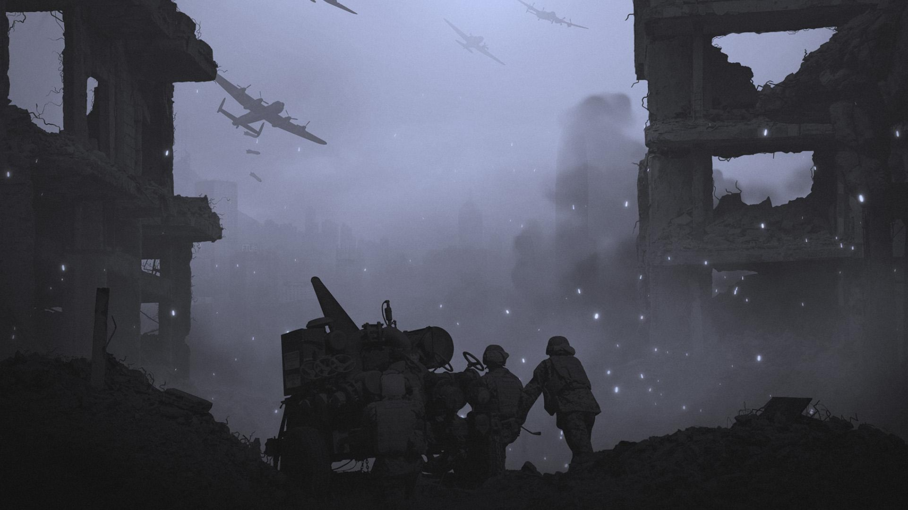
Спасибо за внимание!

